Slide 1
PyShare 02
lyj8512@126.com
2018-10-24

Slide 2
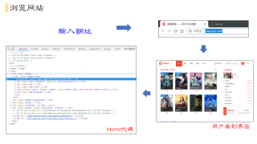
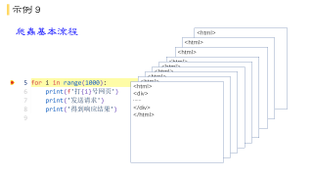
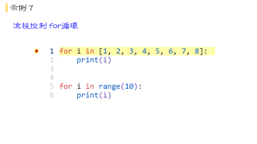
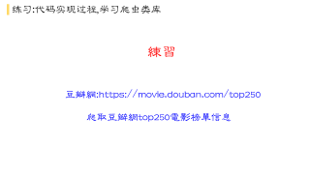
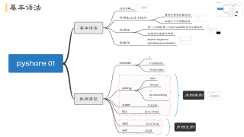
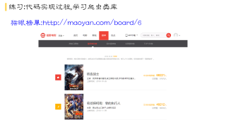

基本语法回顾
流程控制,理解函数
用户浏览网站过程
Python 请求访问网站过程
用户浏览网站过程
用户浏览网站过程

Slide 3
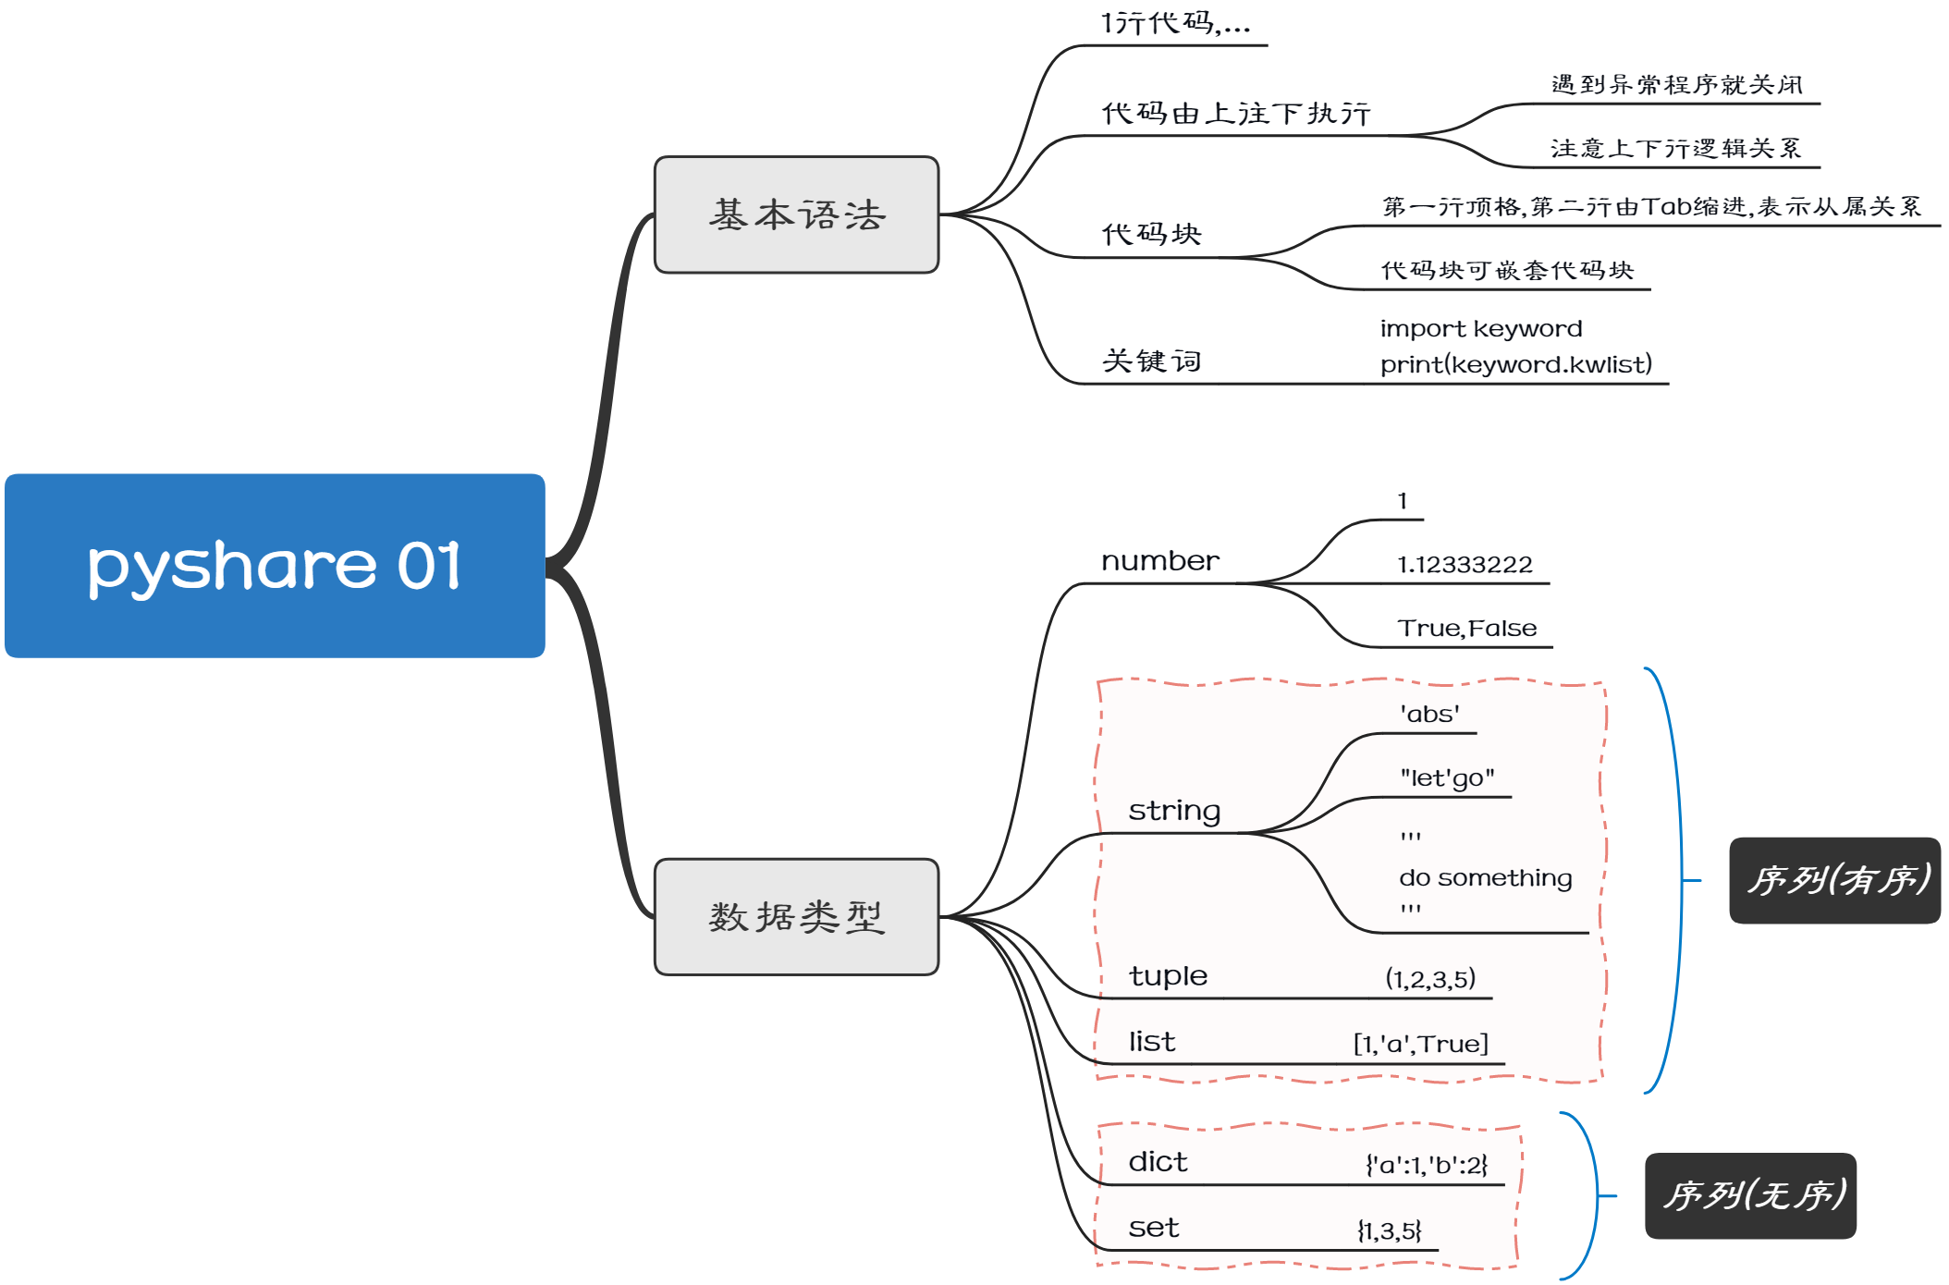
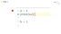
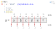
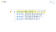


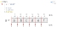
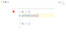
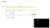
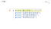



基本语法

Slide 4
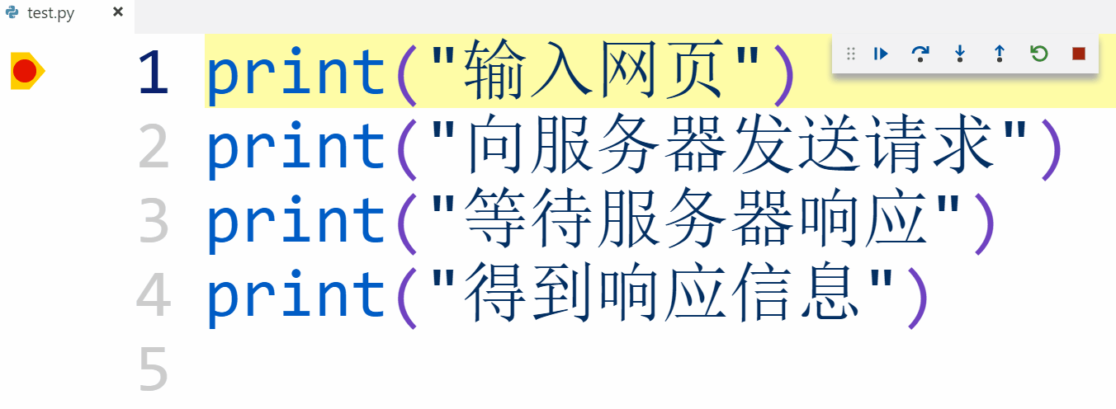


示例 1

Slide 5
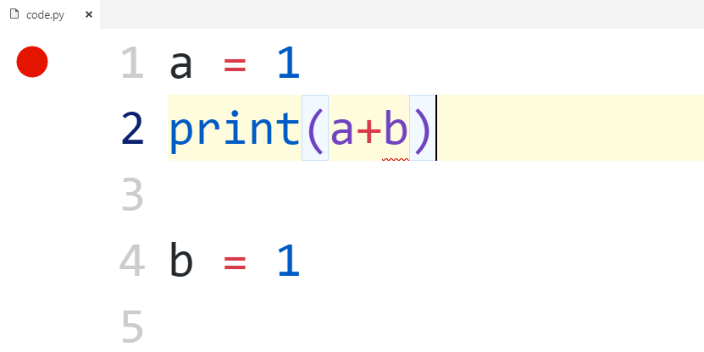
示例 2

Slide 6
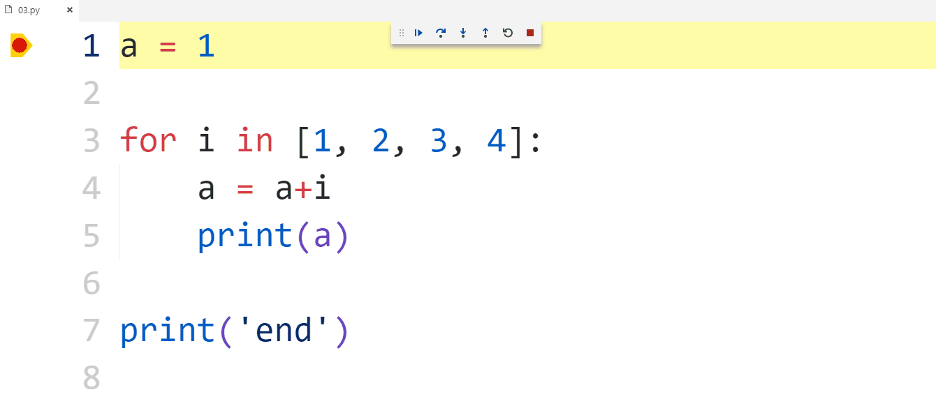
示例 3
代码块
>>>03.py
2
4
7
11
end

Slide 7
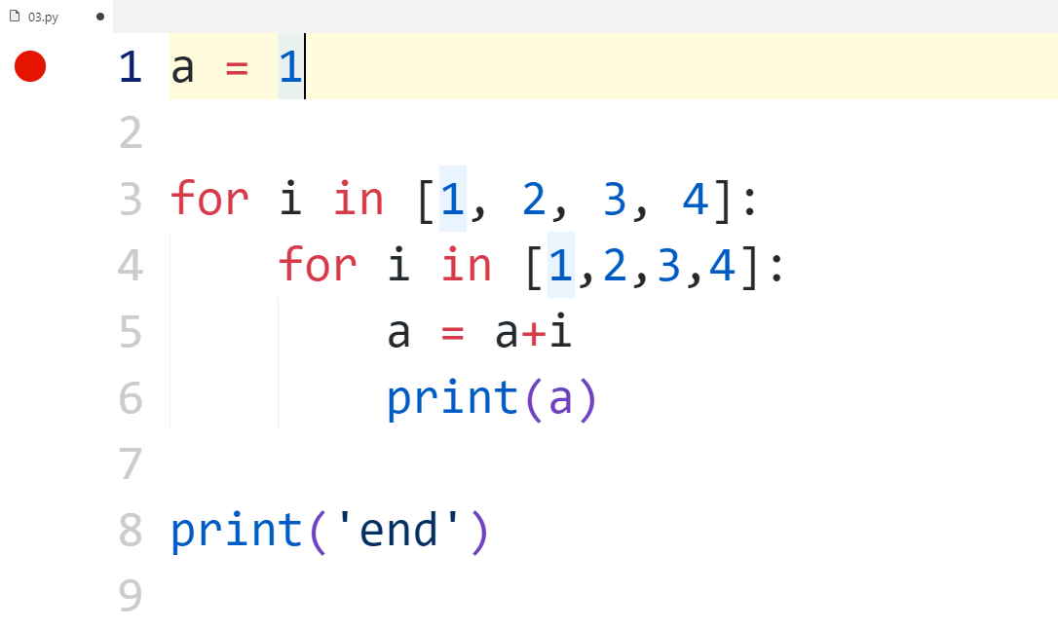
示例 3

Slide 8
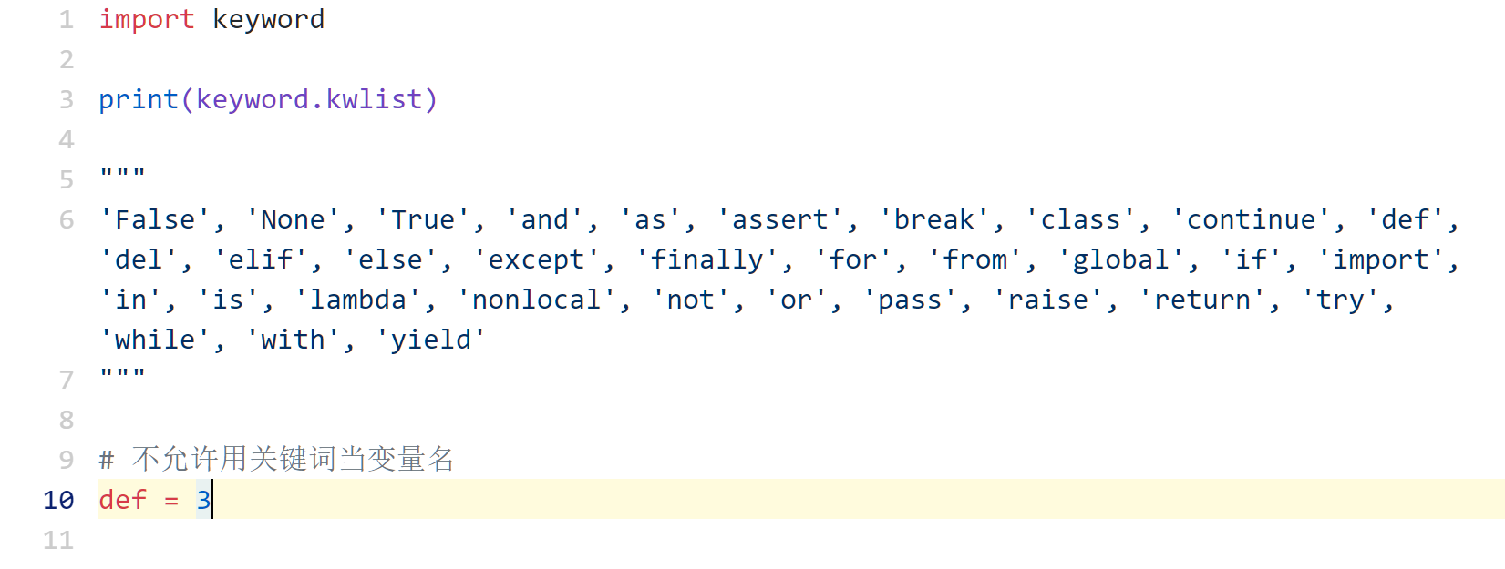
示例 4

Slide 9
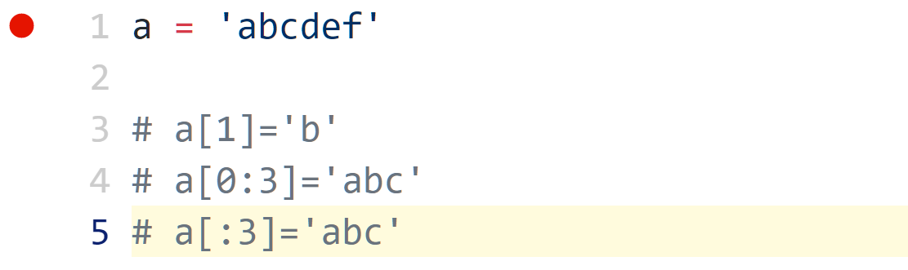
示例 5
字符串是有序-序列
0
-6
1
-5
2
-4
3
-3
4
-2
5
-1
索引
a = a b c d e f
切片
0
1 -5
2 -4
3 -3
4 -2
5 -1

Slide 10
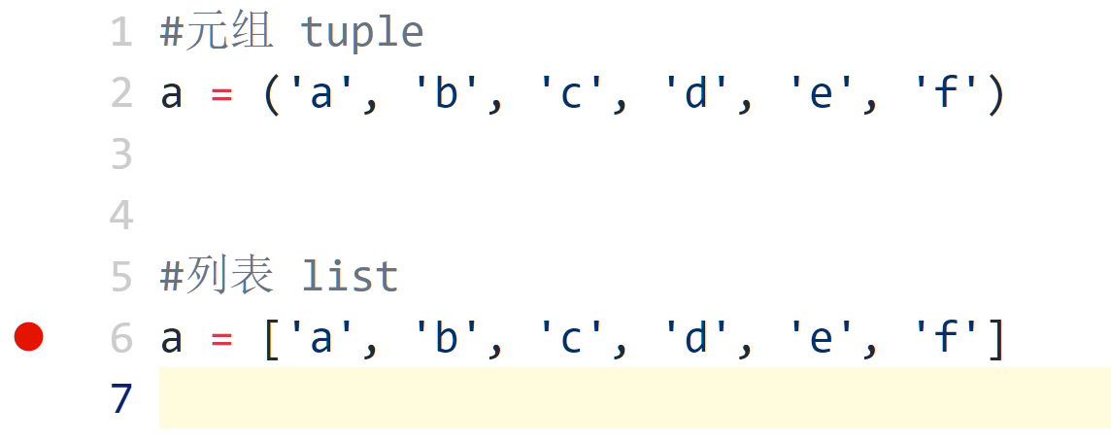
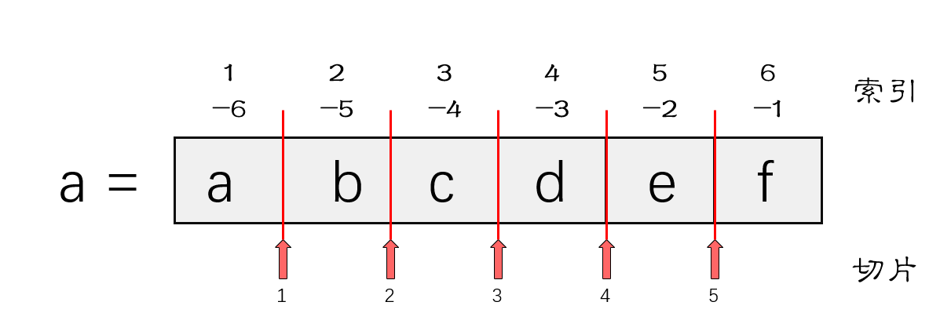
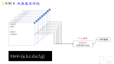
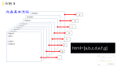
示例 6

Slide 11
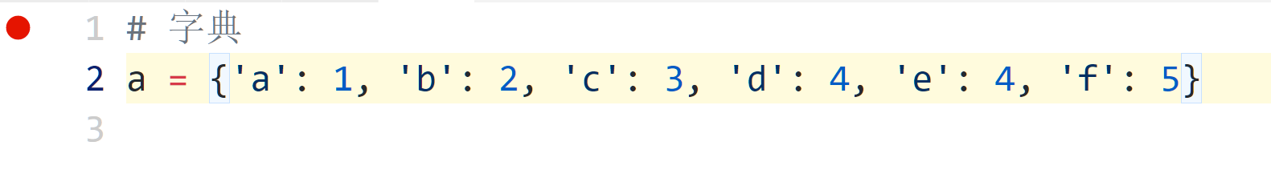

示例 7
无序,序列不能索引,不能切片
a
b
c
d
e
f
1
2
3
4
4
5

Slide 12
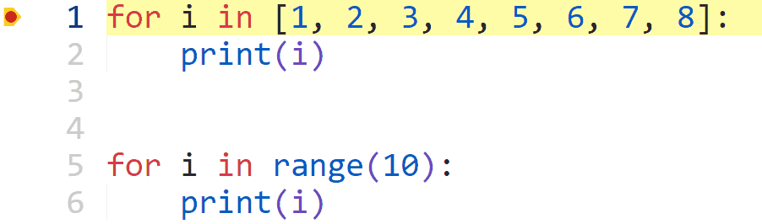
示例 7
流程控制 for循环

Slide 13
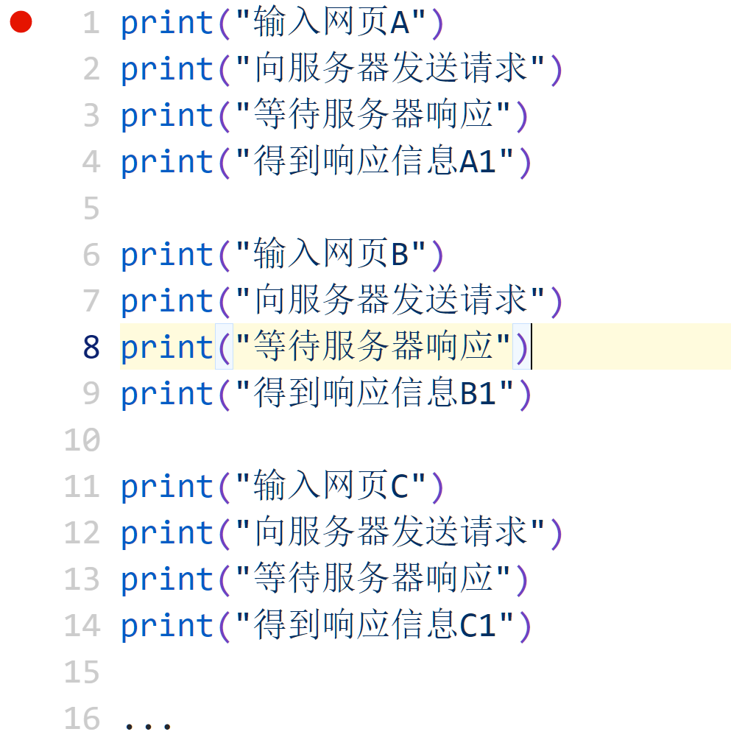
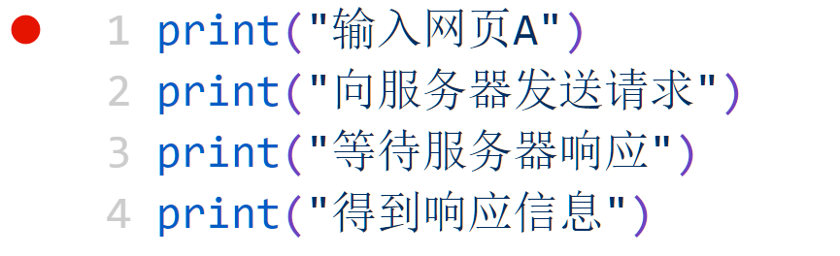
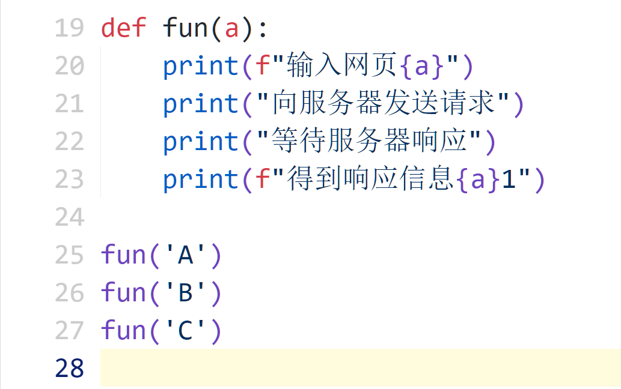
示例 8
为什么要用函数(方法)

Slide 14
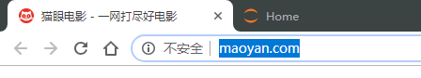
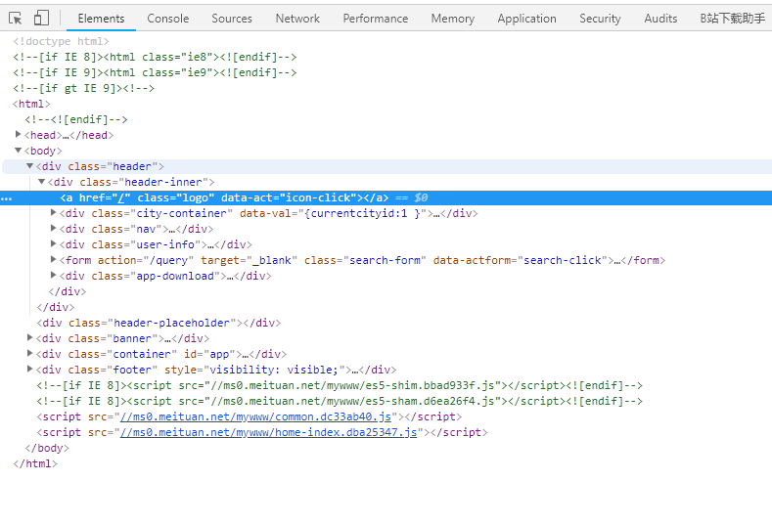
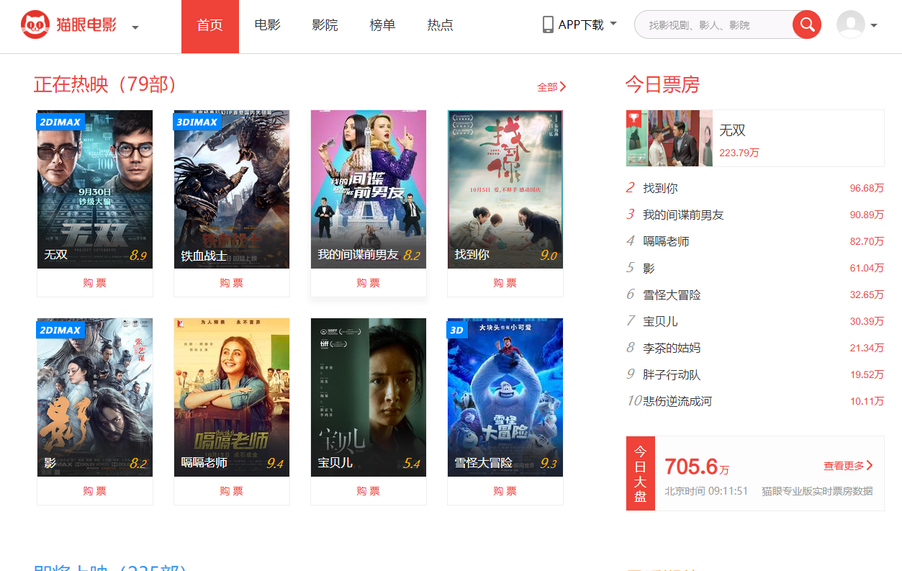
浏览网站
输入网址
Html代码
用户看到界面

Slide 15
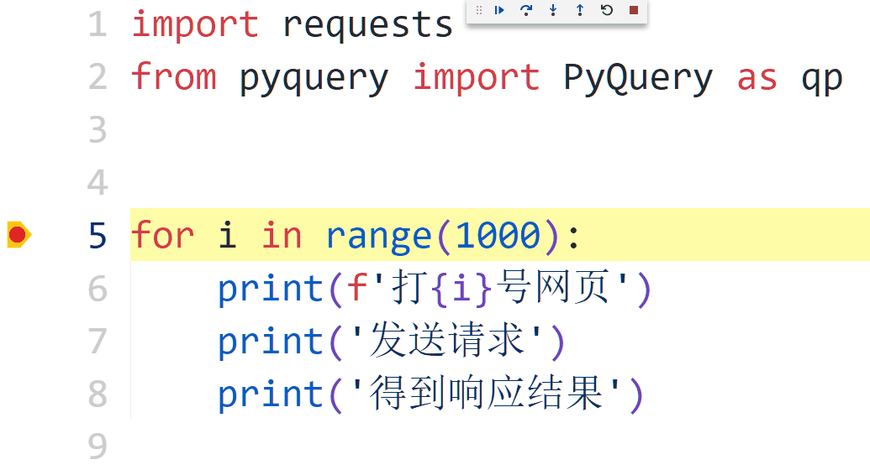
示例 9
爬虫基本流程
<html>
<div>
……
</div>
</html>
<html>
<div>
……
</div>
</html>
<html>
<div>
……
</div>
</html>
<html>
<div>
……
</div>
</html>
<html>
<div>
……
</div>
</html>
<html>
<div>
……
</div>
</html>
<html>
<div>
……
</div>
</html>
<html>
<div>
……
</div>
</html>
<html>
<div>
……
</div>
</html>

Slide 16
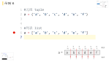
示例 9
爬虫基本流程
a
<html>
<div>
……
</div>
</html>
b
<html>
<div>
……
</div>
</html>
c
<html>
<div>
……
</div>
</html>
d
<html>
<div>
……
</div>
</html>
e
<html>
<div>
……
</div>
</html>
f
<html>
<div>
……
</div>
</html>
g
<html>
<div>
……
</div>
</html>
h
<html>
<div>
……
</div>
</html>
i
<html>
<div>
……
</div>
</html>
For 循环
得到数据
Parser() 网页解析过程
html=[a,b,c,d,e,f,g]

Slide 17
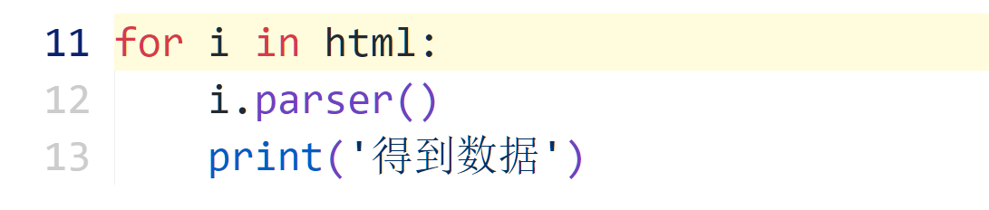
示例 9
爬虫基本流程
html=[a,b,c,d,e,f,g]

Slide 18
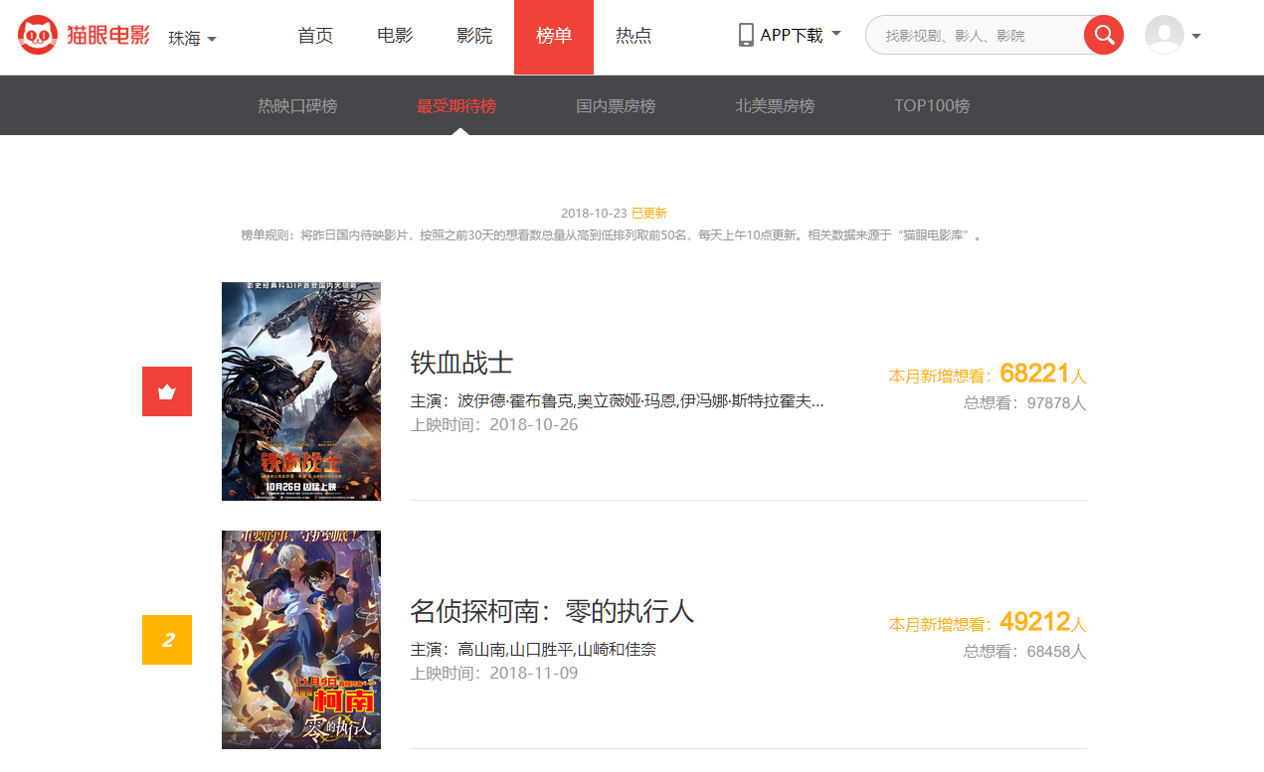
练习:代码实现过程,学习爬虫类库
猫眼榜单:http://maoyan.com/board/6

Slide 19
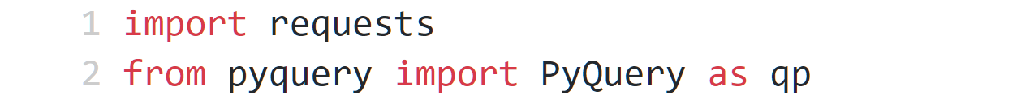
示例 8
Import 导入类库
不需要过多关注底层如何实现, 使用第三方提供的类库快速实现需求

Slide 20
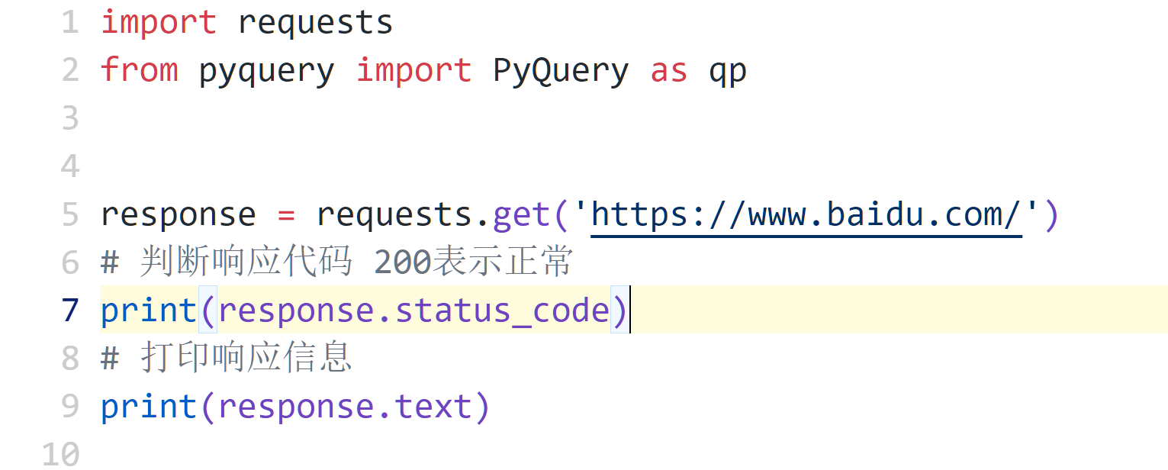
练习:代码实现过程,学习爬虫类库
Request 虚拟访问
导入Request
尝试访问网页,如知乎…
得到结果

Slide 21
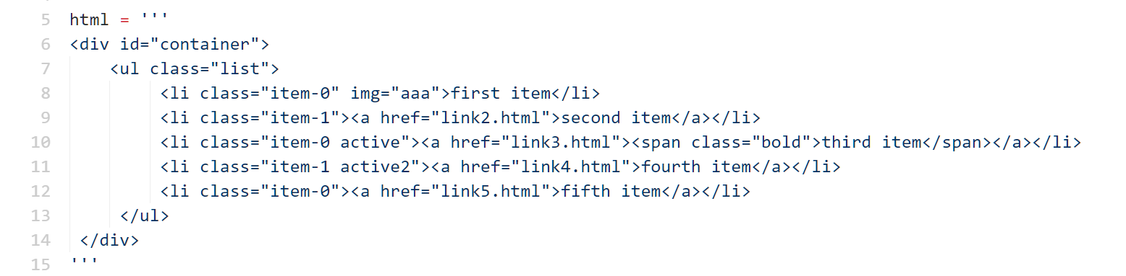
练习:代码实现过程,学习爬虫类库
Pyquery网页解析库
div ul li a 这些都是标签
id在CSS选择器中用#+名字表示,例如 #container
带class属性名的 都用 .+名字表示,例如 .item-0
有些标签带有两个class值,例如class="item-0 active",中间带有空格,所以是两个属性值,用.item-0.active表示
标签直接用标签名,例如li

Slide 22
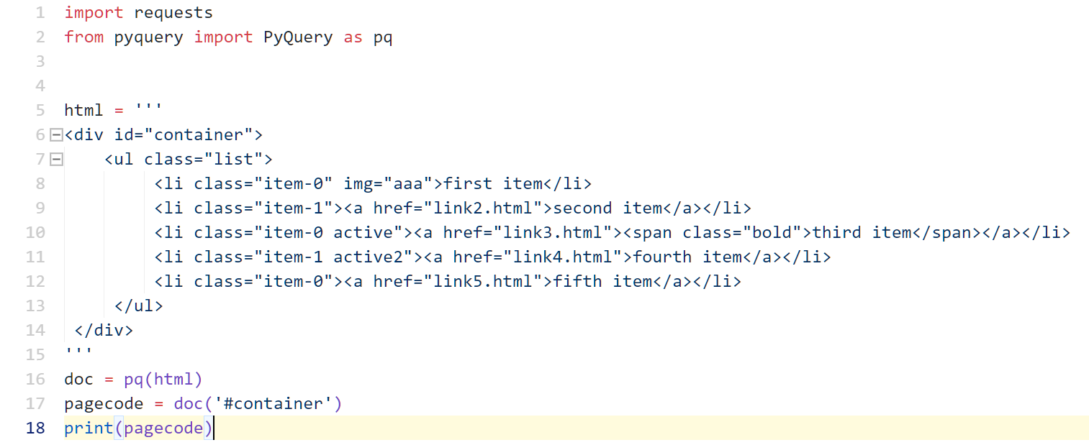
练习:代码实现过程,学习爬虫类库
Pyquery网页解析库

Slide 23
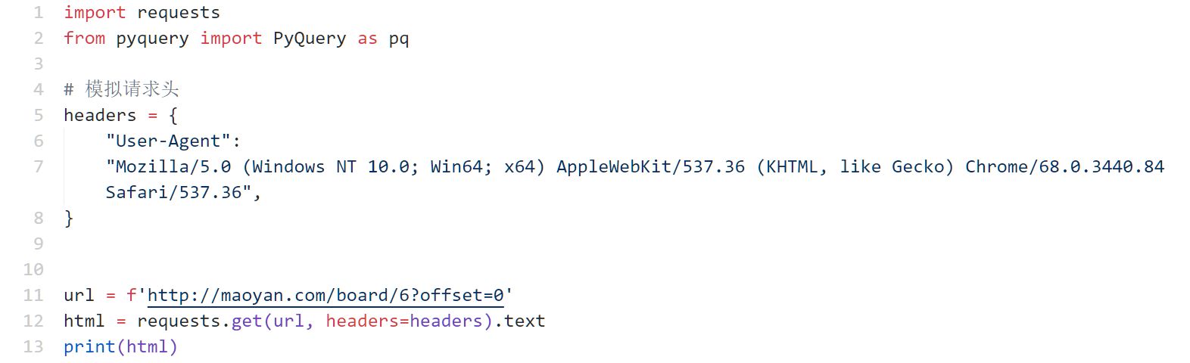

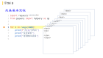
练习:代码实现过程,学习爬虫类库
猫眼榜单:http://maoyan.com/board/6
Request 访问网页
得到响应信息
使用Pyquery解析网页
得到数据

Slide 24
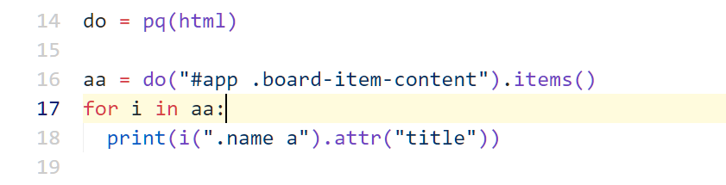
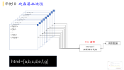
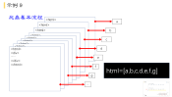
练习:代码实现过程,学习爬虫类库
铁血战士
名侦探柯南：零的执行人
飞驰人生
神奇动物：格林德沃之罪
昨日青空
人间·喜剧
海王
营救汪星人
大轰炸
冰封侠:时空行者
猫眼榜单:http://maoyan.com/board/6
pyquery 解析得到的网页文本
提取感兴趣的数据
保存数据

Slide 25
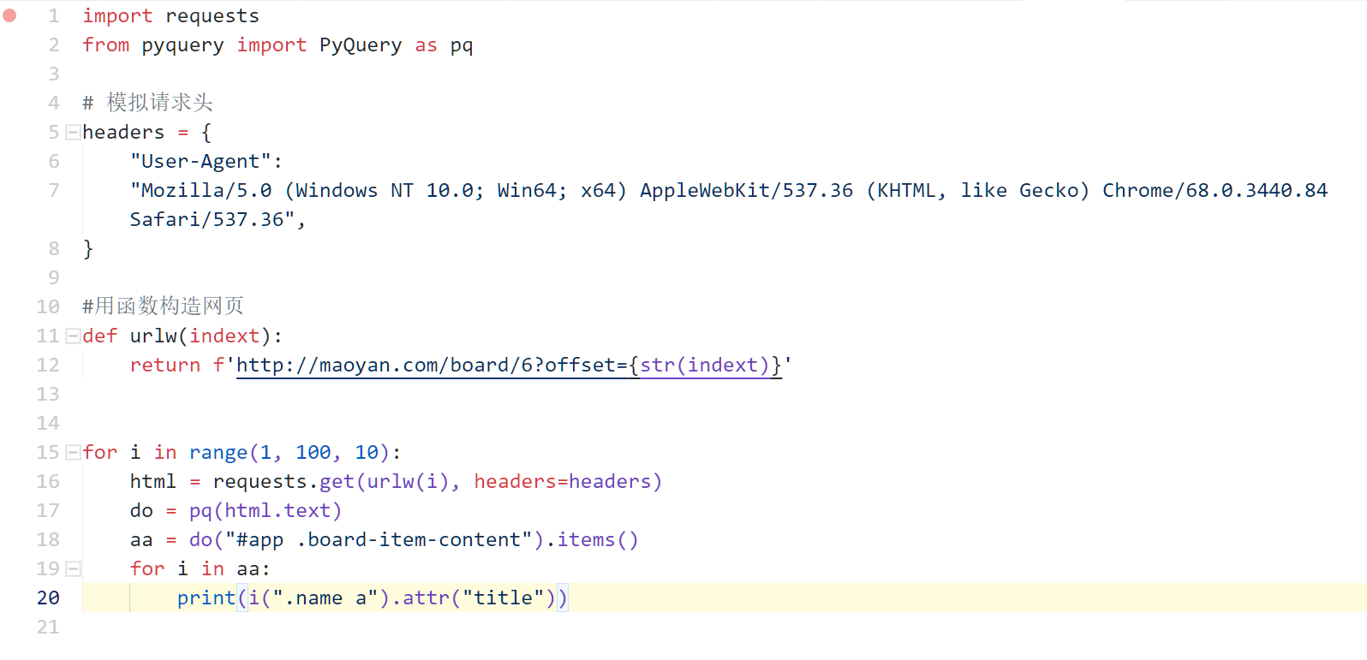
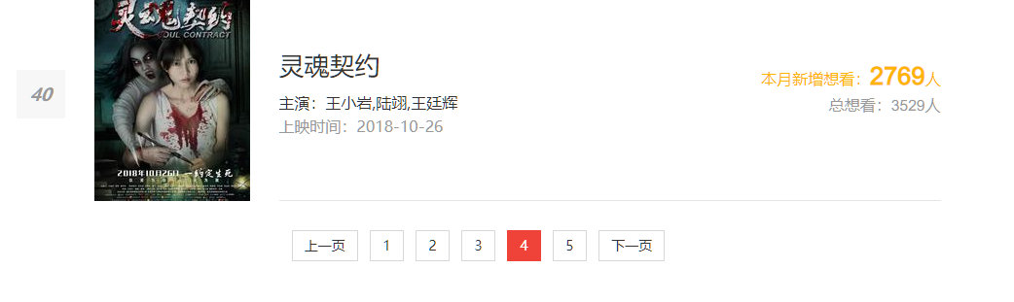
练习:代码实现过程,学习爬虫类库
猫眼榜单:http://maoyan.com/board/6
单个页面解决了,
再寻找方法解决批量网页获取与数据提取

Slide 26
练习:代码实现过程,学习爬虫类库
练习
豆瓣网:https://movie.douban.com/top250
爬取豆瓣网top250电影榜单信息

